Slide 1
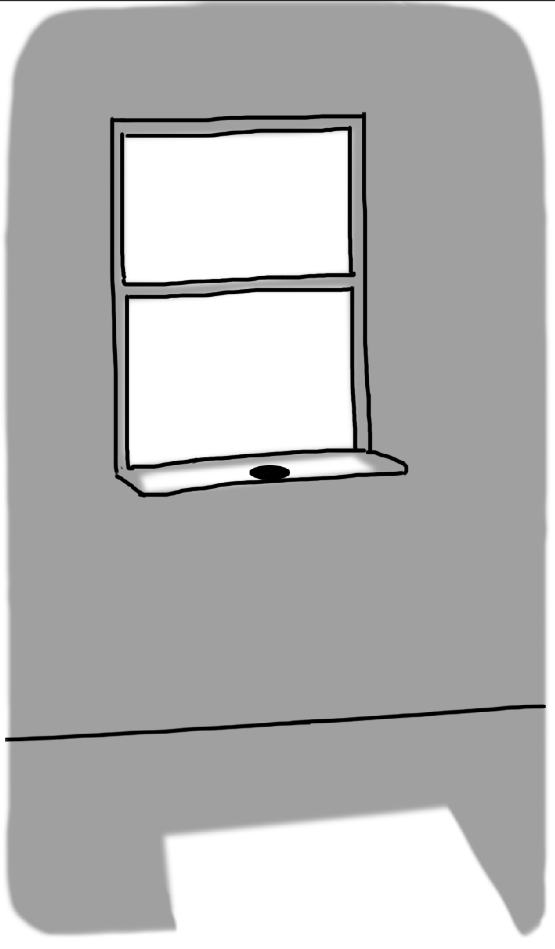
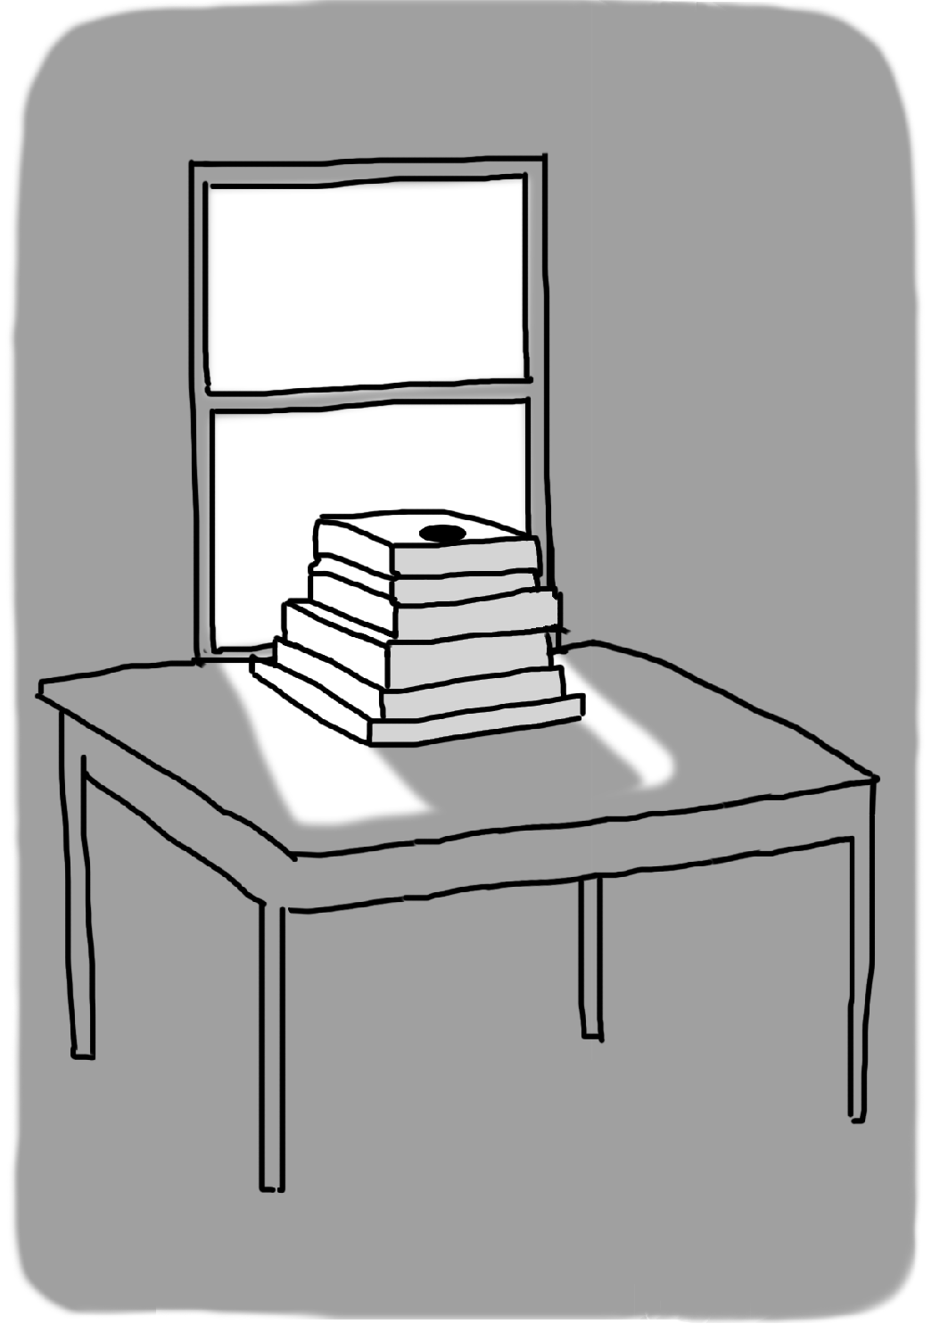

Preparáte
En búsqueda de un arcoíris
Haz esta página primero
Tu maestro/a te asignó un lugar soleado para que pongas tu vaso: en el marco de una ventana o sobre una pila de libros junto a la ventana. Pon el vaso en donde está la flecha en estos dibujos:
Fíjate en el piso. ¿Puedes ver la sombra del vaso? Si no la ves, mueve el vaso hasta que la veas.
Tu maestro le pondrá agua a tu vaso. Observa cómo se mueven las líneas de luz y coloca una hoja de papel donde las veas.
Si nadie puede las líneas, revuelve el agua con un dedo y sigue observando. Ya las verás.
Ve a la página 2.
o
How is a rainbow made?

Slide 2
En búsqueda de un arcoíris
¿Qué observas?
Nombre: _______________________
Prepara tu experimento y continúa con esta página
Platica con tu grupo sobre lo que puedes ver en la hoja cuando el agua deja de moverse.
Intenta estos experimentos:
¿Puedes ver los colores del arcoiris en tu hoja de papel?
Sin mover el vaso, ¿puedes hacer que desaparezcan los colores?
¿Puedes hacer que se vean más vivos los colores? (Tip: los colores hechos de luz se ven más vivos en la sombra.)
Haz un dibujo en este espacio que muestre lo que puedes ver. Utiliza lápices de colores o crayones. Si necesitas más espacio, utiliza la parte de atrás de esta hoja. Escribe los nombres de los colores que puedes ver.
How is a rainbow made?

